Slide 1
距离矢量路由协议
计算机科学与工程学院实验中心

Slide 2
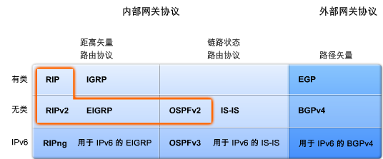
路由协议分类
距离矢量路由协议举例:
  路由信息协议(RIP)
  内部网关协议 (IGRP)
  增强型 IGRP(EIGRP)

Slide 3
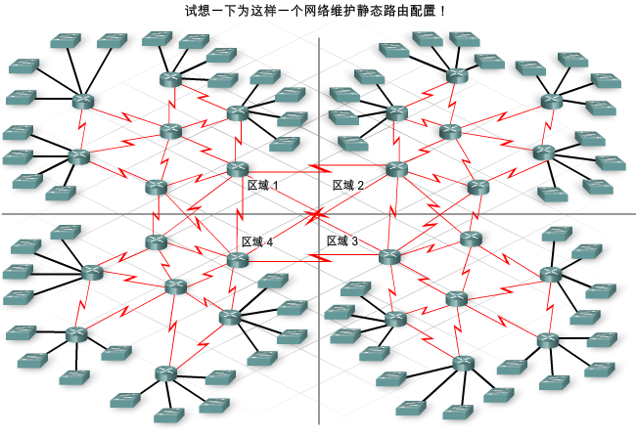
为什么需要动态路由协议

Slide 4
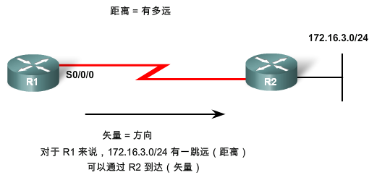
距离矢量技术
距离矢量的意义:
  使用距离矢量路由协议的路由器并不了解到达目的网络的整条路径。该路由器只知道：
    自身与目的网络之间的距离
    应该往哪个方向或使用哪个接口转发数据包

Slide 5
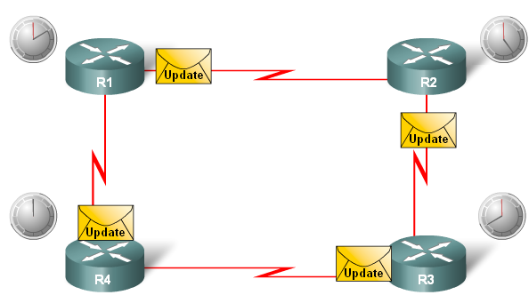
距离矢量技术
距离矢量路由协议有一些共同特征:
  传播全部路由表
  周期更新，广播更新
  邻居

Slide 6
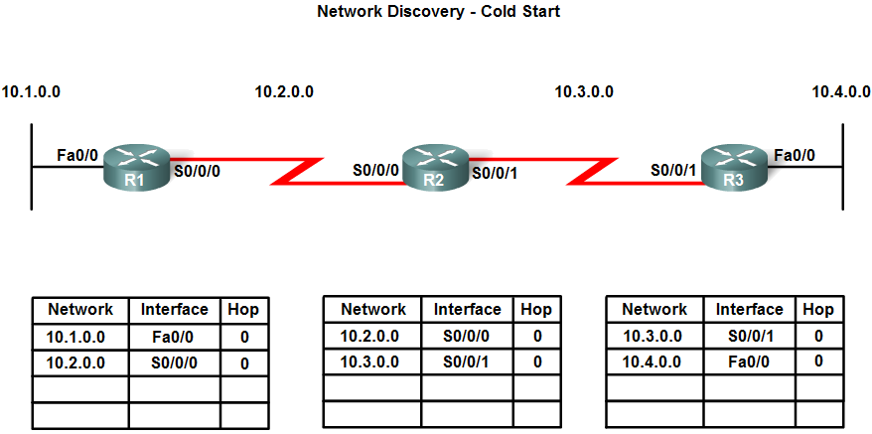
距离矢量技术
路由器初始启动
  最初的网络发现，直连网络写入路由表

Slide 7
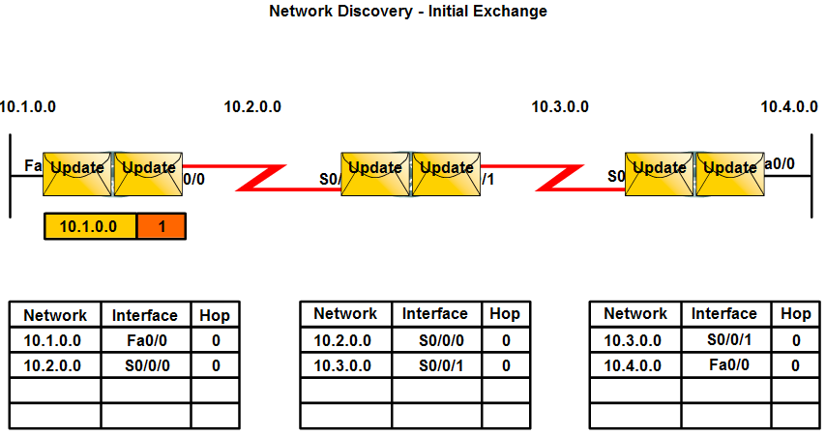

距离矢量技术
初次路由信息交换

Slide 8
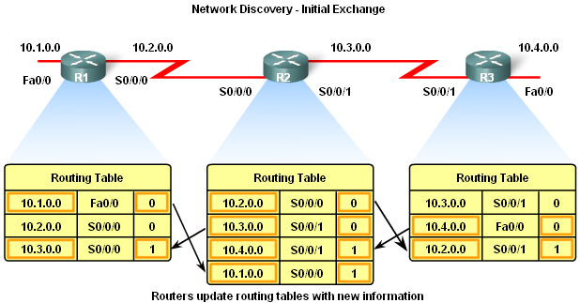
距离矢量技术
路由信息交换

Slide 9
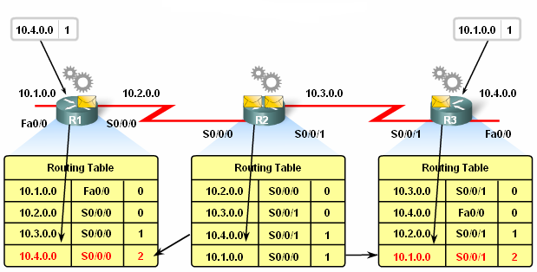
距离矢量技术
路由器收敛
  当所有路由表包含相同网络信息
路由器继续交换路由信息
  当无新信息时收敛结束

Slide 10
RIP基本原理
Routing Information Protocols路由信息协议
  RIP是应用较早、使用较普遍的IGP（Interior Gateway Protocol，内部网关协议），适用于小型同类网络，是典型的距离矢量（distance-vector）协议。
  以跳数做为度量值，规定最大跳数为15。
  3种计时器：更新计时器、无效计时器、刷新计时器。它让每台路由器周期性地向每个相邻的邻居发送完整的路由表。路由表包括每个网络或子网的信息，以及与之相关的度量值。

Slide 11
RIP基本配置
Router (config)#router rip
Router (config-router)#network network addr

Slide 12
实验内容及实验报告
实验内容：
  登陆路由器，配置loopback等接口的IP地址，设置RIP路由协议，实现全网互联互通。具体内容参见实验指导。

